Slide 1



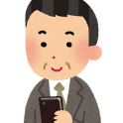


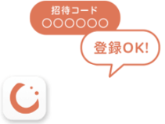




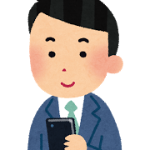
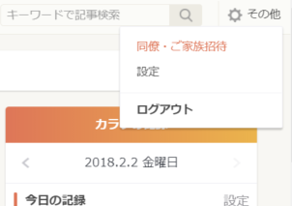
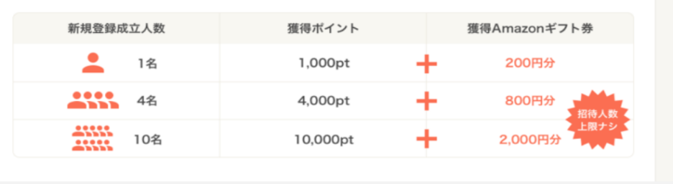
期間限定
招待キャンペーン開催！！
今なら！
誘った方に
500円分プレゼント！
＜活用例①：職場内で活用して、ギフトを職場で活用しては？＞
先着
5,000件
職場の部下をメールまたはSNSで招待してください。
招待した部下がKenCoMへ登録すると、
招待したあなたにAmazonギフト券500円プレゼント！
例えば、部下7名を招待し、全員がKenCoMに登録した場合、3,500円のAmazonギフト券があなたに付与されます。
500円
×7人！
お菓子を買って
みんなでお花見！
KenCoM
TOPページ右上
歯車ボタンから招待！
招待はこちら → https://kencom.jp/user_invitations
招待人数
上限なし
500円分
2,000円分
キャンペーンは
3月18日まで
5,000円分
※ 本プロモーションはDeSCヘルスケア株式会社による提供です。 本キャンペーンについてのお問い合わせは Amazonではお受けしておりません。
DeSCヘルスケア株式会社KenCoM事務局【https://kencom.jp/inquiry/new】までお願いいたします。※ Amazon、Amazon.co.jp およびそれらのロゴは Amazon.com, Inc.またはその関連会社の商標です。KenCoMは健康保険組合から業務委託を受けたDeSCヘルスケア株式会社が運営しております。
キャンペーンに関するご質問・ご要望はKenCoM事務局まで https://kencom.jp/inquiry/new
KenCoM お問い合わせ

Slide 2
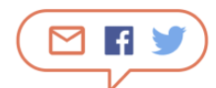






期間限定
招待キャンペーン開催！！
今なら！誘った
あなたに
500円分プレゼント！
＜活用例②：紹介のチェーンを作ってみんなでＧｅｔ！＞
先着
5,000件
職場の上司、先輩、同僚、ご家族を
メールまたはSNSで招待してください。
招待した方がKenCoMへ登録すると、
招待したあなたにAmazonギフト券500円プレゼント！
招待されたあなたは、さらに招待することで
自分もAmazonギフト券500円GET!
職場内、家族内で紹介し合あいましょう
招待
500円
招待
KenCoM
TOPページ右上
歯車ボタンから招待！
500円
招待
500円
招待はこちら → https://kencom.jp/user_invitations
招待人数
上限なし
500円分
キャンペーンは
3月18日まで
2,000円分
招待人数
上限なし
5,000円分
※ 本プロモーションはDeSCヘルスケア株式会社による提供です。 本キャンペーンについてのお問い合わせは Amazonではお受けしておりません。
DeSCヘルスケア株式会社KenCoM事務局【https://kencom.jp/inquiry/new】までお願いいたします。※ Amazon、Amazon.co.jp およびそれらのロゴは Amazon.com, Inc.またはその関連会社の商標です。KenCoMは健康保険組合から業務委託を受けたDeSCヘルスケア株式会社が運営しております。
キャンペーンに関するご質問・ご要望はKenCoM事務局まで https://kencom.jp/inquiry/new
KenCoM お問い合わせ

